Slide 1
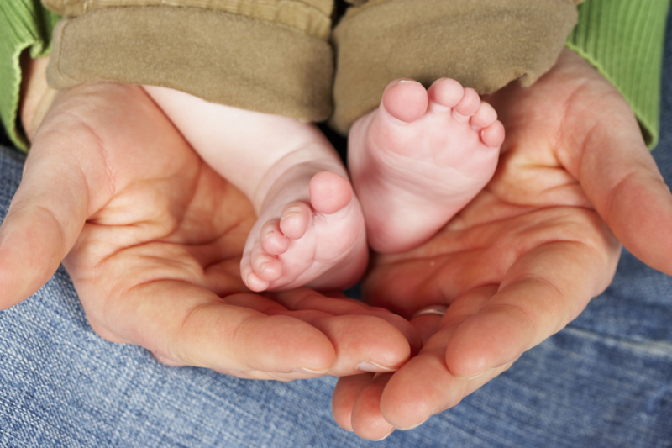
Norsk Fosterhjemsforening 31. mai 2013
Psykolog og stipendiat Heidi Jacobsen
Nasjonalt kompetansenettverk for sped- og småbarns psykiske helse
RBUP Øst og Sør

Slide 2
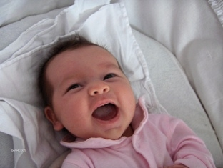
Nasjonalt kompetansenettverk for sped- og småbarns psykiske helse, R.BUP Øst og Sør
Hovedmålsettinger:
Styrking av tiltak som fremmer sped- og småbarns psykiske helse
Være brobygger mellom praksisfelt, undervisning og forskning, mellom første- og andrelinjetjenesten innen området utsatte sped- og småbarn
Bidra til å utvikle, evaluere og kvalitetssikre systematiske tiltak både i første- og andrelinjetjenesten og tverrsektorielle samarbeidsmodeller
Resultatmålet er at flere sped- og småbarn og deres familier får tilpasset og effektiv hjelp på et tidligst mulig tidspunkt

Slide 3
Forskningsprosjekt: Utvikling og tilknytning hos fosterbarn ved 2-3 års alder
60 fosterbarn
42 sammenligningsbarn
Nasjonal, longitudinell studie og utvikling og tilknytning hos små fosterbarn
To oppfølgingstidspunkt 2 og 3 år

Slide 4
2 years
3 years
SSP
Mullen Scales
ITSEA
Three Boxes
AAI
PSI
TIMB
CES-D
CCT
PAD
SSP
Mullen Scales
ITSEA
Three Boxes
AAI
PSI
TIMB
CES-D
CCT
PAD

Slide 5
Utvikling og tilknytning hos fosterbarn ved 2-3 års alder
Jacobsen, H., Ivarsson, T., Wentzel-Larsen, T., Smith, L., & Moe, V. (Under review). Attachment security in young foster children: Continuity from 2 to 3 years of age. Attachment & Human Development.
Jacobsen, H., Ivarsson, T., Wentzel-Larsen, T., Smith, L., & Moe, V. (Under review). Foster Parents’ State of Mind and Foster Children’s Attachment Patterns: A Comparison at 2 and 3 Years of Age. Developmental Psychology.
Jacobsen, H., Moe, V., Ivarsson, T., Wentzel-Larsen, T., & Smith, L. (2013). Cognitive Development and Social-Emotional Functioning in Young Foster Children: A Follow-up Study from 2 to 3 Years of Age. Child Psychiatry Hum Dev.

Slide 6
Helsefremmende utvikling hos fosterbarn
Stabil tilknytning til en «nærende» tilknytningsfigur i spedbarnsalder
Tilknytningskvalitet spesielt viktig for
fosterbarn
Tilknytningsdagboken et middel til å følge
tilknytning over tid
Helt fra tidlig i plasseringen
av barnet
Spennende for fosterforeldre
å følge utviklingen av
tilknytning hos fosterbarnet

Slide 7
Tilknytningsmønstre
Trygge barn – opplever mor som tilgjengelig – søker mor for trøst og lar seg lett trøste (62 %)
Unnvikende barn – opplever ikke mor som tilgjengelig – søker ikke mor for trøst – trekker seg tilbake (15 %)
Ambivalente barn – opplever mor både som tilgjengelig og ikke tilgjengelig – vil ha trøst av mor - samtidig som barnet viser sinne og lar seg vanskelig trøste (9 %)
Desorganiserte barn – mangel strategi for å mestre stress – omsorgspersonen er den som skal trøste – men er også den som er truende (15 % - opp til 90%)
(Van IJzeendorn et al., 1999; Cicchetti et al., 2006)

Slide 8
Fosterbarn
Ca. 50% rapportert å være trygge (barn opp til 8 år)
20-36% desorganiserte
(Cohen & Farnia, 2011; Ponciano 2010; Smyke et al., 2010; Stovall-McClolugh & Dozier, 2004; van London et al., 2007)

Slide 9
Desorganisert mønster
Motstridende atferdsmønster
Fravær av hensiktsmessig og målrettet atferd, avbrutte bevegelser og uttrykk - sterk stress kombinert med å bevege seg fra heller enn til mor/far
Stereotypier, asymmetriske bevegelser, dårlig timede bevegelser, ”unormale” kroppsholdninger for eksempel snuble uten grunn
Fastfrosset stilling ”undervann” bevegelser
Vandrer rundt uten grunn, forvirrede uttrykk, mange og raske endringer i affektive uttrykk (Prior & Glaser, 2006)

Slide 10
Fosterforeldrenes egen tilknytningstrygghet
Evne til selvrefleksjon
Evne til samarbeid
Evne til å forstå cues/miscues
Evne til å se igjennom miscues
Ikke kun handle «In kind»

Slide 11
Adult Attachment Interview (George, Kaplan & Main, 1985)
Intervju om den voksnes tilknytningshistorie
Spesielt fokus på hvordan historien fortelles
Autonome: Verdsetter tilknytning og har en sammenhengende historie
Avvisende: Mangler sammenheng, idylliserende, nedsettende
Fordypet: Fremdeles involvert på en konfronterende måte, involvert sinne
Ubesluttsomme: Sammenbrudd i tilknytningshistorien, spesielt ved diskusjon av traume og tap
Predikerer best barnets tilknytningsmønster ved 12 måneders alder (Lyons-Ruth et al., 1999)

Slide 12
Forekomst
Normalutvalg mødre: 58% autonome mødre; 19% uforløste (van IJzendoorn et al., 1995)
75% match med barna (van IJzendoorn & Bakermans-Kranenburg, 1996)
Foster og adoptivutvalg:
36% - 70% (Pace et al., 2012; M. Steele et al., 2003; Ballen et al., 2010; M. Steele et al., 1999; Dozier et al., 2001)
Kun en studie har sett på match mellom fosterbarn og fosterforeldre:
72% (Dozier et al., 2001)

Slide 13
Trygghetssirkelen
Fokus på barnets behov
Jeg trenger deg til å..
TRYGG
BASE
Pass på meg
Vær god mot meg
Hjelp meg
Vis glede når vi er sammen
Støtte min utforskning
TRYGG
HAVN
Jeg trenger deg til å..
Beskytt meg
Trøst meg
Vis godhet for meg
Organiser følelsene mine
Være der for meg når jeg søker deg
© 2000 Cooper, Hoffman, Marvin & Powell

Slide 14
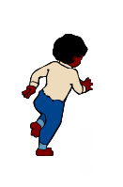
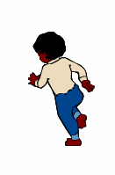
Utrygghetssirkel
Jeg trenger deg men du er så skremmende eller skremt så jeg har ingen jeg kan støtte meg til og jeg vet ikke hva jeg skal gjøre…
TRYGG
BASE
TRYGG
HAVN
Desorganisert tilknytning representerer det forferdelige paradoks når forelderen er kilden til barnets frykt og trygg havn samtidig. Dette paradokset gjør barnet kronisk redd og i fare for å miste emosjonell- og atferdsmessig kontroll, og reduserer tilliten til at forelderen er en kapasitiet.
© 2000 Cooper, Hoffman, Marvin & Powell

Slide 15
Metoder
Foreldres tilknytningsdagbok
This is My Baby Interview
Attachment and Biobehavioral Catch-Up (ABC)

Slide 16
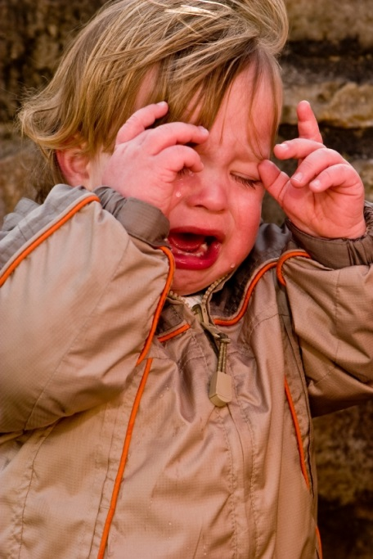
Foreldres tilknytningsdagbok (rev.) (Dozier, 2005)
Strukturert dagbok
Tre episoder:
- Barnet slo seg
- Barnet ble skremt
- Barnet var atskilt
Viktig: Beskrive episoden med 3 setninger
- få frem hva som skjedde før/under og etter
- verifisere hva forelderen har krysset av
Faste avkrysningsspørsmål som graderes ettersom atferden oppsto
Barna kan klassifiseres som trygge/unnvikende/ambivalente

Slide 17
Bruk av dagboken
Hjelpemiddel til å forstå – følge fosterbarnet over tid
Hjelpemiddel til å formidle kunnskap til fosterforeldre
Hjelpemiddel i samtale med fosterforeldre
Forstå sammen
Fosterforeldre ”eksperter” på sine fosterbarn
Bidra til empowerment
Fosterforeldrene kan føle seg betydningsfulle

Slide 18
Episode 1 ”Barnet slo seg”
1. Tenk på en gang i dag da barnet slo seg og svar på følgende: (dette gjelder alt, som å falle, skrubbe kneet, dunke borti noe, osv.)
Beskriv denne situasjonen i to eller tre setninger (vær sikker på at du inkluderer hvordan du selv responderte på barnets atferd):
A. Hva gjorde barnet for at du skulle vite at det hadde slått seg? Nummerer barnets reaksjoner i den rekkefølgen de opptrådte. Du setter kun et tall dersom atferden var tilstede
___ så på meg for å bli beroliget
___ gikk for seg selv
___ lot som om ingen ting var galt
___ ble sint / frustrert (for eksempel stampet med føttene, sparket med beina)
___ ropte på meg
___ så kort på meg, så deretter vekk og fortsatte med sitt
___ gav uttrykk for at han/hun ønsket å bli tatt opp eller holdt, strakk seg etter meg
___ gråt
___ gav ikke uttrykk for at han/hun ønsket eller trengte meg
___ gråt og ble der han/hun var, henvendte seg ikke til meg
___ klynket eller gråt litt og fortsatte med sitt, så ikke på meg
___ prøvde å være fysisk nær meg (men virkelig kontakt fant ikke sted)
___ annet_____________________________________________________________

Slide 19
Slo seg fts.
B. Etter at du hadde respondert på barnet ditt, hva gjorde barnet etterpå? Nummerer barnets reaksjoner i den rekkefølgen de opptrådte. Du setter kun et tall dersom atferden var tilstede
___ ble fort beroliget eller trøstet
___ puffet meg vekk i sinne eller frustrasjon
___ fortsatte å leke, tok ikke notis av meg
___ stampet eller sparket med føttene
___ slo eller sparket mot meg
___ fortsatte å være urolig, var vanskelig å roe
___ vendte seg vekk i sinne eller frustrasjon
___ gav ikke uttrykk for at han/hun trengte min hjelp
___ ignorerte meg
___ oppførte seg rolig eller reservert
___ vendte seg vekk da han/hun ble tatt opp
eller kom i kontakt med meg
___ sank inn til meg eller holt seg fast i meg
inntil han/hun roet seg
___ lot det ikke være lett for meg å holde ham/henne, men fortsatte å være urolig (f.eks. bøyde seg bakover, stakk armen inn mellom oss)
___ holdt fast i meg eller gikk etter meg hvis jeg prøvde å sette ham/henne ned eller gå vekk
___ snudde seg vekk, gikk eller krabbet bort fra meg som om ingen ting var galt
___ annet_____________________________________________________

Slide 20
Studie 2 (Stovall-McClough & Dozier, 2004)
Barn som flyttet i fosterhjem før 12 måneders alder viste større grad av ensartet tilknytningsatferd enn barn som flyttet senere
De viste større grad av trygg tilknytningsatferd og mindre grad unnvikende atferd
Fosterbarn som ble plassert før 12 måneders alder kunne inne 14 dager etter plassering vise en ensartet type tilknytningsatferd

Slide 21
Utvikling av tilknytningsatferd over tid
Alder ved plassering eller fosterforeldrenes egen tilknytningstrygghet predikerte ikke endring over tid
Det gjorde imidlertid antall risikofaktorer – flere risikofaktorer ble rapportert å vise avtagende grad av trygg tilknytningsatferd
Den tidlige tilknytningsatferden var viktigste prediktor for tilknytningsmønsteret over tid
(Stovall-McClough & Dozier, 2004)

Slide 22
Konklusjon
Det er avgjørende å komme tidlig til med veiledning
Kan tydeliggjøre for fosterforeldre hvordan barnet viser tilknytningsatferd og hvordan fosterforeldre møter barnet
«In kind?»
Dagboken kan være et nyttig veiledningsinstrument
Kan brukes i tillegg til for eksempel COS
Klinisk bruk?

Slide 23
TIMB
Semistrukturert intervju
Barn i alderen?
Ca. 5 – 15 minutters varighet
Som en samtale
5-delt skala
Aksept – Psykologiske investering - Innflytelse

Slide 24
TIMB - intervju
1. Jeg ønsker at du begynner med at du beskriver (barnets navn). Hvordan er han/hennes personlighet?
2. Ønsker du noen gang at du for alltid kunne være forelder for
(barnets navn)?
3. Hvor mye ville du savne (barnets navn) hvis han/hun måtte flytte?
4. Hvordan tror du relasjonen din til (barnets navn) påvirker ham/henne akkurat nå?
5. Hvordan tror du relasjonen din til (barnets navn) vil påvirke ham/henne på lang sikt?
6. Hvilke ønsker har du for (barnets navn) akkurat nå?
7. Hvilke ønsker har du for (barnets navn) i fremtiden?

Slide 25
Forskning (Dozier & Lindheim, 2006)
Fosterforeldres emosjonelle investering (EI)(commitment) til sine fosterbarn
84 barn i alderen 5 mnd - 5 år
Resultater:
Fosterforeldre som hadde hatt ansvaret for flere fosterbarn viste mindre grad av EI enn fosterforeldre som hadde hatt ansvar for færre barn
Sammenheng med alder ved plassering
EI predikerte stabilitet i plasseringen
Viktig å ha et velferdssystem som fremmer omsorgsgiveres emosjonelle investering i barnet

Slide 26
Stabilitet over tid
Alt i alt, omsorgsgivers rapporterte atferd var assosiert med omsorgsgivers «commitment» ved tidspunkt 1. men ikke tidspunkt 2
«Commitment» og rapportert atferd var stabile over tid (.61 og .60)
Lavere rapportert problematferd (eksternalisering), høyere grad av «Commitment»
Hvorfor ikke tidspunkt 2?
Analysene gir ikke svar på retning

Slide 27
Attachment Behavior Catch-Up Mary Dozier
Hjemmebasert intervensjon for barn i alderen 0 – 20 måneder
10 hjemmebesøk
1. Bidra med ”nærende omsorg”
2. Bidra med ”nærende omsorg”: hva med barnet gjør det vanskelig?
3. Følge barnets initiativ i lek
4. Hjelpe barnet å ta initiativ
5. Lytte til barnets signaler
6. Skremmende atferd
7. Bidra med nærende omsorg: Gjenkjenne stemmer fra fortiden
8. Bidra med nærende omsorg: Selv om du hører stemmer fra fortiden
9. Betydningen av berøring
10. Det lille barnets emosjoner

Slide 28
Fokus for tilknytningsintervensjon
Attachment Biobehavioral Catch-Up (Dozier et al.)
Nærende” (kjærlig) omsorg (Nurturance)
Følge barnets initiativ
Overstyre egne forhold
Ikke truende atferd

Slide 29
Forskning på ABC
60 fosterbarn og 104 kontrollbarn
To eksperimentgrupper
- ABC
- Opplæringsprogram om barns utvikling
Resultat:
- Fosterbarn med ABC intervensjon hadde lavere kortisolnivå enn barn hvor fosterforeldre fikk et opplæringsprogram
- Fosterbarn med ABC hadde et kortisolnivå tilnærmet likt barna i kontrollgruppen

Slide 30
Det nytter med tidlig innsats til fosterbarn/foreldre
10 hjemmebesøk – Attachment Biobehavioral Catch-up (ABC)
Utvalg: 60 + 104 barn
Alder: 3.6 – 39.4 måneder
Målte døgnutskillelse av stresshormon
Fosterbarn i ABC gruppen normaliserte nivå av stresshormoner
Færre atferdsproblemer hos eldre fosterbarn vs. yngre i ABC gruppen
Foreløpig resultater
Dozier et al., (2006)

Slide 31
Takk for meg!

